Slide 1






Государственная инспекция труда
в Пермском крае
Производственный травматизм в Пермском крае. Вопросы обеспечения трудовых прав граждан в условиях распространения коронавирусной инфекции
Руководитель Государственной инспекции труда в Пермском крае О.В. Украинский

Slide 2

Динамика производственного травматизма в Пермском крае
Государственная инспекция труда в Пермском крае

Slide 3
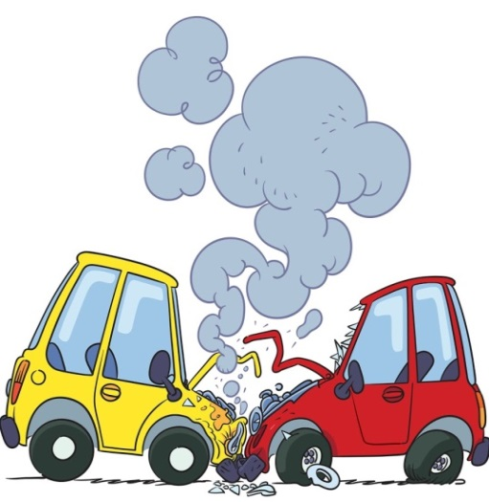
Количество погибших в результате дорожно-транспортных происшествий от общего количества погибших в 2019 году
Государственная инспекция труда в Пермском крае

Slide 4
Стаж работников, пострадавших в результате несчастных случаев за 2019 г.
Государственная инспекция труда в Пермском крае

Slide 5
Погибшие по видам экономической деятельности
за 2018-2019 годы
Вид экономической деятельности | Количество погибших на производстве за 2018 год | Количество погибших на производстве за 2019 год
Всего несчастных случаев на производстве с тяжелыми последствиями | 33 | 40
в том числе
Сельское и лесное хозяйство | 2 | 3
Добыча полезных ископаемых | 4 | 5
Обрабатывающие производства | 12 | 11
Строительство | 5 | 6
Торговля | 1 | 3
Транспортировка и хранение | 2 | 4
Здравоохранение |  | 1
Прочие виды экономической деятельности | 7 | 7
Государственная инспекция труда в Пермском крае

Slide 6
Виды несчастных случаев на производстве с тяжелыми последствиями за 2019 год
Государственная инспекция труда в Пермском крае

Slide 7
Причины несчастных случаев на производстве за 2019 год
Государственная инспекция труда в Пермском крае

Slide 8
Предприятия Пермского края с наибольшим травматизмом по итогам 2019 года
Наименование организации | Количество несчастных случаев на производстве с тяжелыми последствиями
ПАО «Уралкалий» | 2 смертельных, 2 тяжелых
ООО «Пермнефтеотдача» | 2 погибших в групповом несчастном случае, 1 тяжелый
АО «Новомет-Пермь» | 3 тяжелых
ОАО «Губахинский кокс» | 1 смертельный, 1 тяжелый
ООО «Плитпром» | 1 смертельный, 1 тяжелый
ООО «Уралкалий-Ремонт» | 1 смертельный, 1 тяжелый
«АВИСМА» филиал ПАО «Корпорация ВСМПО-АВИСМА» | 2 тяжелых
АО «ОДК-СТАР» | 2 тяжелых
ЗАО «Чусовская мельница» | 2 тяжелых
МУП «Пермгорэлектротранс» | 2 тяжелых
Государственная инспекция труда в Пермском крае

Slide 9
Города и районы Пермского края с наибольшим количеством несчастных случаев по итогам 2019 г.
Государственная инспекция труда в Пермском крае

Slide 10
Производственный травматизм по районам г. Перми за 2019 год Перми за 2019 год
Государственная инспекция труда в Пермском крае

Slide 11
Результаты надзорной деятельности за 2019 год
В 2019 году госинспекторами труда проведено 1184 проверки соблюдения требований охраны труда, выявлено 3834 нарушения.
Наибольшее количество нарушений выявлено по вопросам:
обучения и инструктирования работников по охране труда;
проведения медицинских осмотров работников;
обеспечения работников средствами индивидуальной и коллективной защиты;
расследования, оформления и учета несчастных случаев на производстве
Государственная инспекция труда в Пермском крае

Slide 12

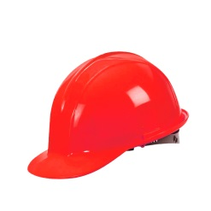


Принятые меры по результатам надзорной деятельности за 2019 год
В связи с непрохождением подготовки по охране труда по требованию госинспекторов труда отстранено от работы 124 работника
Запрещено к использованию 18 единиц средств индивидуальной защиты работников
Выдано работодателям 933 предписания с требованием устранить выявленные нарушения
Вынесено 1293 постановления о привлечении к административной ответственности в виде штрафов
Государственная инспекция труда в Пермском крае

Slide 13
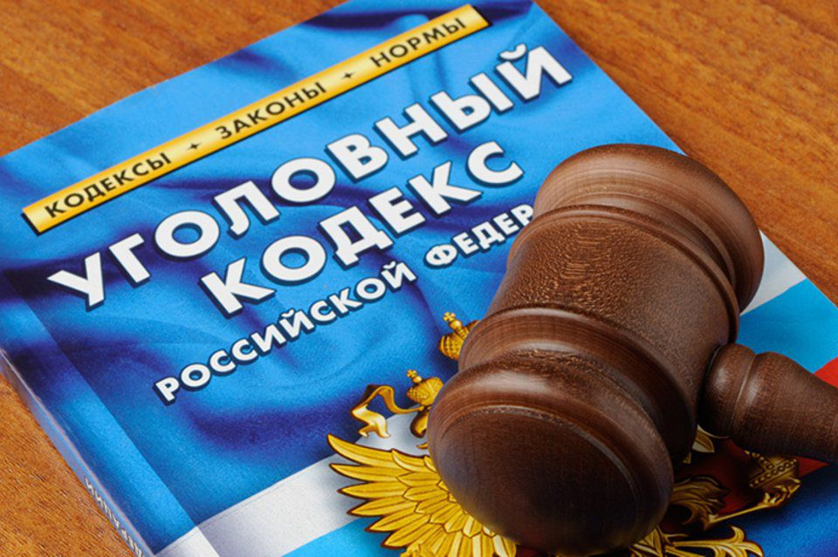
О направлении материалов расследования несчастных случаев
в органы следствия
В целях рассмотрения вопроса о привлечении к уголовной ответственности лиц, виновных в допущенных нарушениях требований трудового законодательства в связи с несчастными случаями на производстве в соответствии со ст. 143 Уголовного кодекса РФ материалы расследования несчастных случаев направляются в органы следствия.
В 2019 году по материалам расследования несчастных случаев возбуждено 21 уголовное дело, с начала 2020 года -5 уголовных дел.
Государственная инспекция труда в Пермском крае

Slide 14



Профилактические мероприятия по снижению производственного травматизма
Заключены соглашения о взаимодействии с правоохранительными органами, МЧС, Пермским крайсовпрофом и прочими органами власти и учреждениями
Участие в составе Совета по условиям и охране труда в Пермском крае
Рассмотрение обстоятельств и причин несчастных случаев на производстве на заседаниях Совета по условиям и охране труда в Пермском крае с участием представителей работодателей
Практически по каждому случаю со смертельным исходом в 2019 году проводились внеплановые проверки предприятий, выданы предписания об устранении выявленных нарушений
Государственная инспекция труда в Пермском крае

Slide 15
Производственный травматизм на предприятиях Пермского края
за 4 месяца 2020 года
Государственная инспекция труда в Пермском крае

Slide 16





Мероприятия по защите трудовых прав работников в связи с распространением новой коронавирусной инфекции СОVID-19
Организован приём обращений граждан с помощью электронных сервисов «Онлайнинспекция.рф», установлен ящик для приёма обращений
Открыта ежедневная «горячая линия» по вопросам соблюдения трудового законодательства в период распространения новой коронавирусной инфекции
На базе Гострудинспекции в Пермском крае организована WEB-приёмная руководителя
Организована работа по консультированию граждан по вопросам в сфере труда на базе регионального call-центра Пермского края
Ежедневно осуществляется мониторинг средств массовой информации и социальных сетей
Государственная инспекция труда в Пермском крае

Slide 17



Мероприятия по защите трудовых прав работников в связи с распространением новой коронавирусной инфекции СОVID-19
В средствах массовой информации размещено 29 материалов, разъясняющих трудовые права в период нерабочих дней, утвержденных Указами Президента РФ.
По вопросам соблюдения трудового законодательства в период нерабочих дней руководителем Гострудинспекции в Пермско крае проведена онлайн-конференция на портале «Телеком-Плюс», «Комерсантъ Прикамье». Более 300 участников.
Подготовлены и направлены разъяснения для работодателей по
соблюдению трудового законодательства в период действия Указов
Президента РФ в общественные организации Пермского края
Государственная инспекция труда в Пермском крае

Slide 18

О работе с обращениями граждан
По вопросам соблюдения трудового законодательства в период распространения COVID-19 в Гострудинспекцию поступило более 700 обращений, из которых дано 400 разъяснений, назначено 9 внеплановых проверок по обращениям, выдано 2 предписания, направлено 623 предостережения, возбуждено 2 административных производства, выдано 1 представление об устранении причин и условий, способствовавших совершению нарушений требований трудового законодательства.
Также, принято более 2000 звонков на телефон «горячей линии»
Основными вопросами являются:
1. Оплата труда в период «нерабочих дней»;
2. Соблюдение режима труда и отдыха;
3. Обеспечение работников средствами индивидуальной защиты;
Государственная инспекция труда в Пермском крае

Slide 19



Деятельность Гострудинспекции в Пермском крае в период распространения коронавирусной инфекции
Участие в проведении профилактических рейдов совместно с правоохранительными органами и органами местного самоуправления
Совместная работа с государственными органами, в частности Федеральной службой судебных приставов по Пермскому краю
Проведение предварительных проверок (более 400 проверок проведено)
Проведен мониторинг исполнения Постановления Правительства РФ от 02.04.2020 г. № 415 и Постановления Правительства РФ от 12.04.2020 № 484 в 18 медицинских учреждениях Пермского края, осуществляющих лечение граждан, заболевших коронавирусной инфекцией COVID-19
Государственная инспекция труда в Пермском крае

Slide 20
Благодарю за внимание!
Государственная инспекция труда в Пермском крае

